Slide 1
ILMOITTAUTUMINEN KEVÄÄN 2017 YO-KIRJOITUKSIIN
Info yo-kirjoittajille/14.11.2016
© Toni Uusimäki
rehtori, Kauhavan lukio

Slide 2
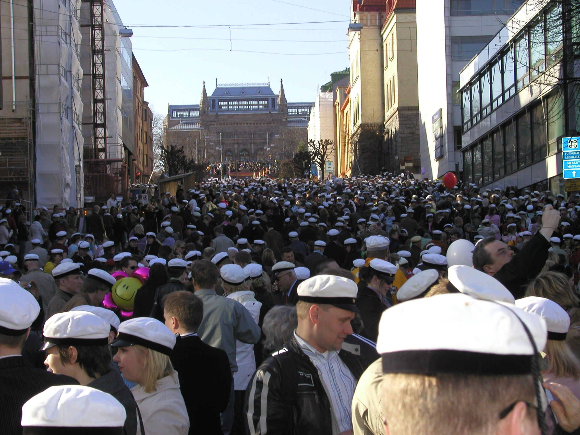
YLIOPPILASTUTKINTO

Slide 3
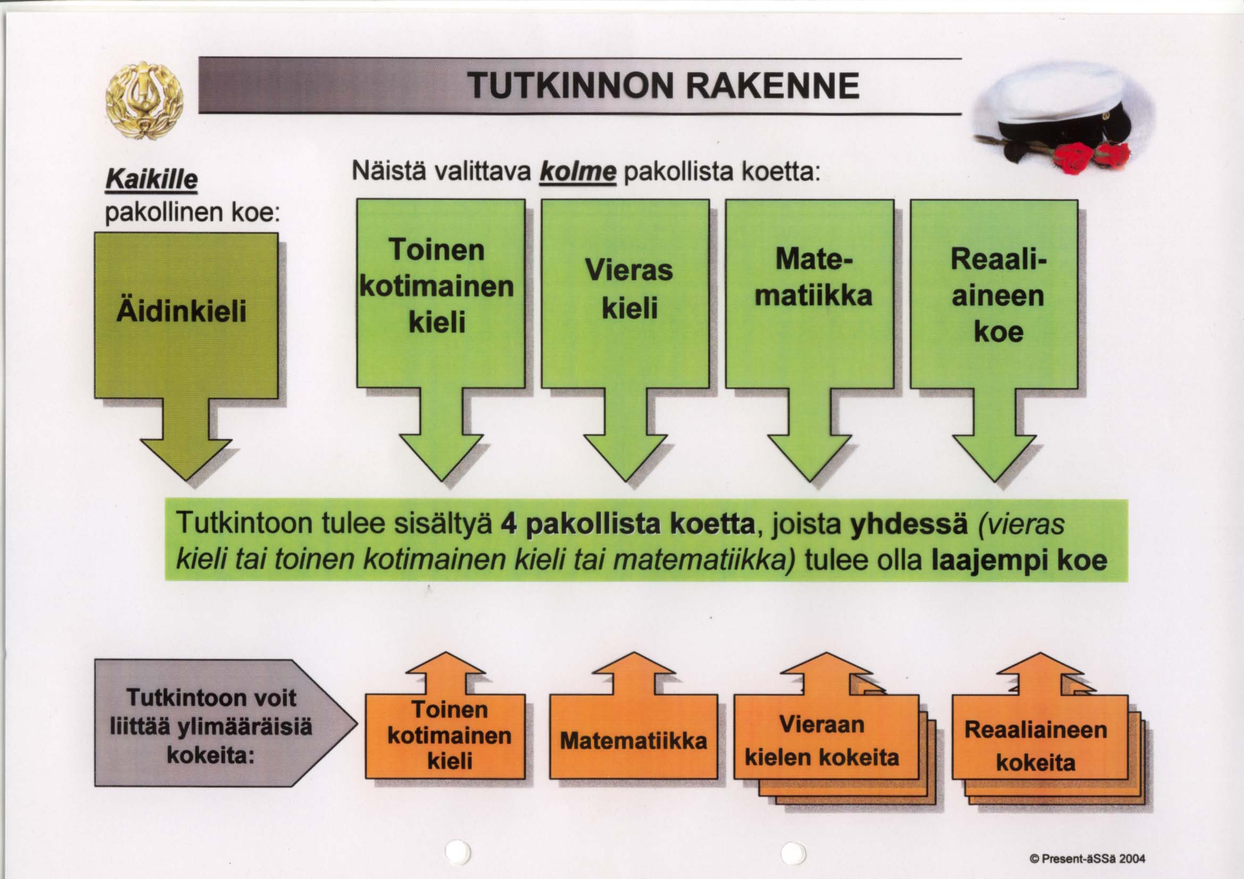

Slide 4
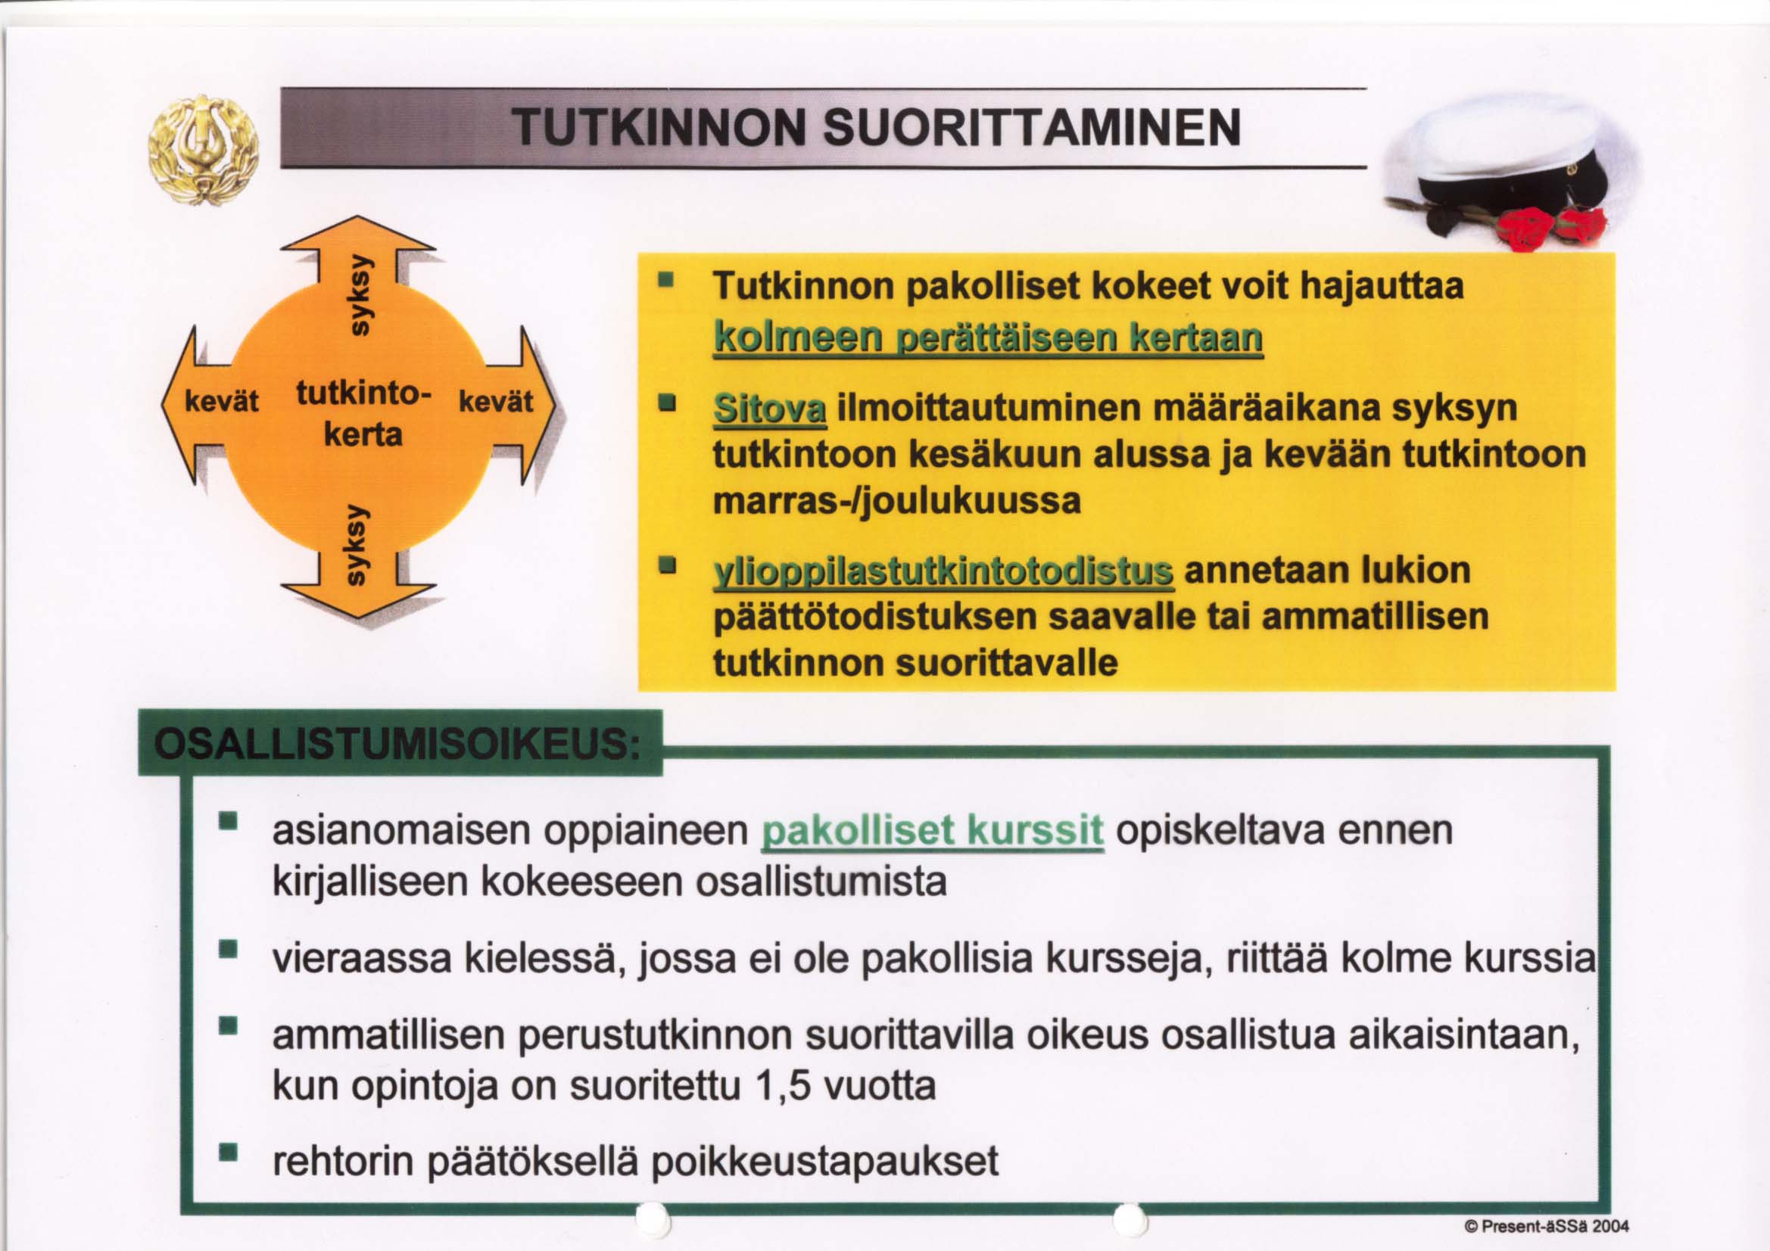

Slide 5
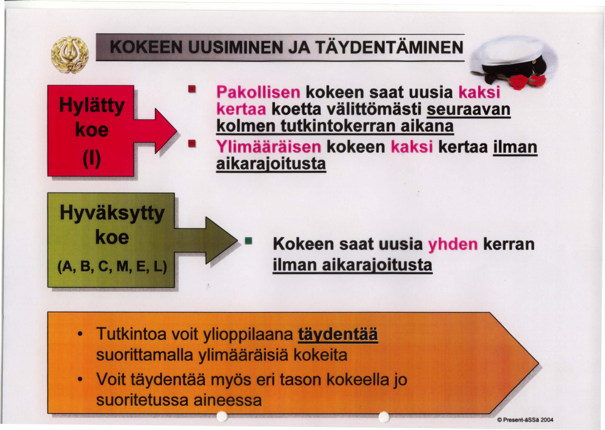

Slide 6
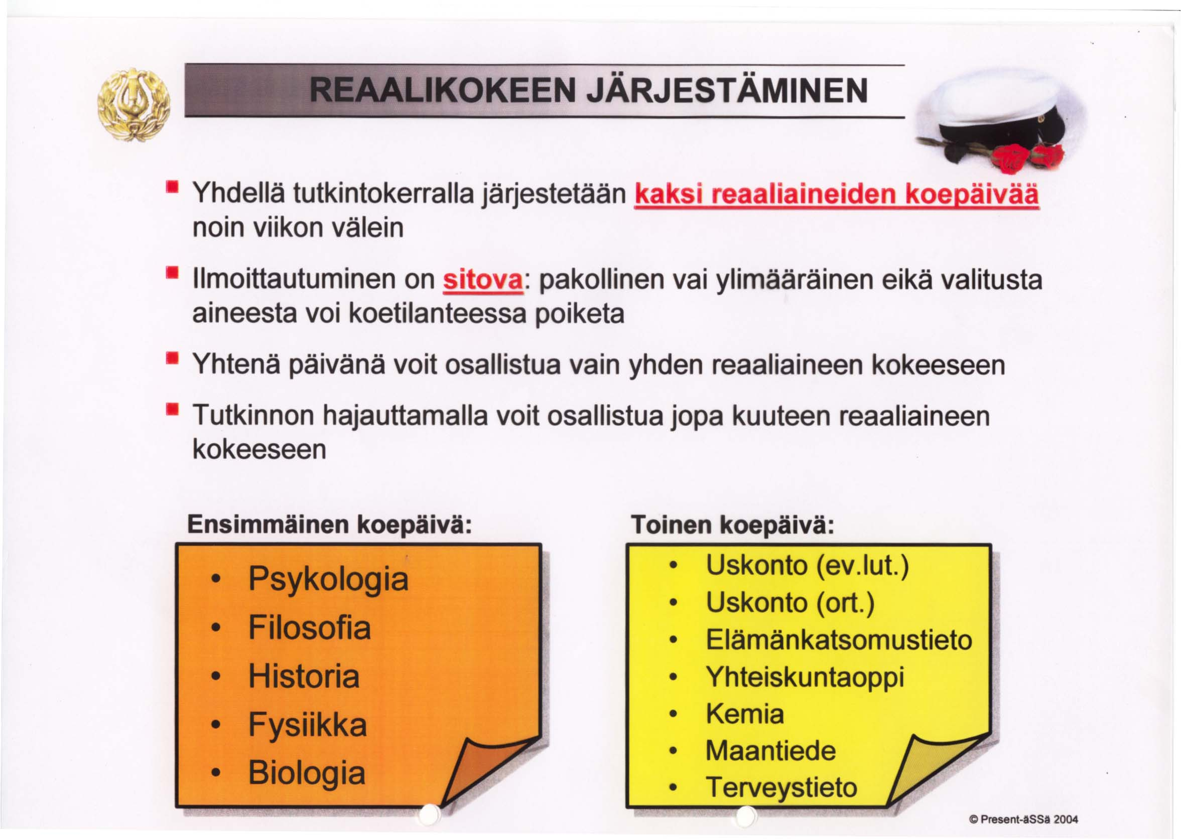

Slide 7
REAALIAINEEN KOKEESEEN ILMOITTAUTUMINEN
Kokelas ilmoittautuu reaaliaineen kokeeseen etukäteen samoin kuin muihinkin tutkinnon kokeisiin.
Samalla hän ilmoittaa, onko koe pakollinen vai ylimääräinen. Ilmoittautuminen on sitova.
Kokeen pakollisuutta tai ylimääräisyyttä ei voi jälkikäteen muuttaa.
Valitusta aineesta ei voi koetilanteessa poiketa.
Ilmoittautuminen evankelis-luterilaisen uskonnon, ortodoksisen uskonnon tai elämänkatsomustiedon kokeeseen ei ole sidoksissa mahdolliseen uskontokunnan tai uskonnollisen yhdyskunnan jäsenyyteen.

Slide 8
VAIHTOEHDOT AINEREAALISSA
Kirjoitat reaaliaineen kokeessa yhden kokeen joko pakollisena tai ylimääräisenä
Jos kirjoitat kaksi ainetta → toinen kokeista pakollinen, toinen ylimääräinen
Hajautat kokeesi kahteen tai kolmeen tutkintokertaan. Joka tutkintokerralla voit suorittaa enintään kaksi reaaliaineiden koetta kerrallaan. (2+2+2)
Et kirjoita reaaliaineiden koetta lainkaan

Slide 9
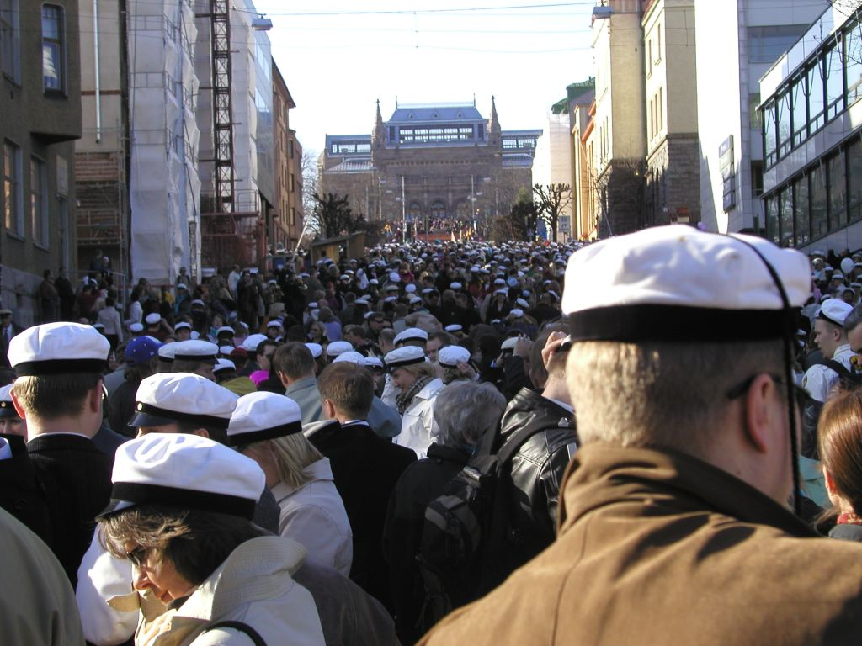
ILMOITTAUTUMINEN SYKSYN 2006 YO-KIRJOITUKSIIN
ILMOITTAUTUMINEN
KEVÄÄN 2017
YO-KIRJOITUKSIIN
Toukokuu 2006
© Toni Uusimäki
rehtori, Kauhavan lukio

Slide 10
AIKATAULU
Ilmoittautuminen kevään 2017 ylioppilastutkintoon viimeistään ke 23.11. mennessä
Syksyllä 2016 yo-kirjoituksiin osallistujien osalta ilmoittautuminen 1.12. mennessä
Syksyn 2017 tutkintoon ilmoittautuminen viimeistään ma 5.6.17

Slide 11
ILMOITTAUTUMINEN ON SITOVA
Ylioppilastutkinto on kypsyyskoe. Koska koetuloksilla on merkitystä jatko-opintoihin pyrittäessä, ei kannata kiirehtiä kokeiden suorittamista tulosten kustannuksella.
Ilmoittautuminen on aina sitova. Ilmoittautuessa tehtyjä valintoja yksittäisen kokeen pakollisuudesta ja ylimääräisyydestä, kokeen tasosta tai reaalikokeen katsomusaineesta ei voi jälkikäteen muuttaa.

Slide 12
REHTORI TARKISTAA OSALLISTUMISOIKEUDEN
Rehtorin velvollisuutena on tarkistaa, täyttääkö kokelas tutkintoon ja siihen liittyviin kokeisiin osallistumiselle ylioppilastutkintoasetuksessa säädetyt edellytykset
Kokelas on velvollinen maksamaan ylioppilastutkintoon liittyvät maksut
Lukion opiskelija ilmoittautuu ylioppilastutkintoon suorittaakseen koko tutkinnon, ei pelkästään erillisiä kokeita

Slide 13
TUTKINTOMAKSUT YTL:LLE (syksy 2016)
Opetus- ja kulttuuriministeriön voimassa olevan asetuksen (15.11.2011) mukaan tutkintomaksut ovat seuraavat:
perusmaksu 14,00 €
koekohtainen maksu 28,00 €
maksu tarkistusarvostelusta 50,00 €
Perusmaksu maksetaan jokaiselta tutkintokerralta. Koulutuksen järjestäjä kerää kaikki maksut ja tilittää ne YTL:lle
Maksu hoitamatta → ei tutkintotodistusta
Maksamattomat maksut perintäkelpoisia

Slide 14
OSALLISTUMISOIKEUS
Ennen yo-tutkinnon kokeeseen osallistumista kokelaan on pitänyt opiskella vähintään asiaomaisen oppiaineen pakolliset kurssit
Reaaliaineen kokeeseen osallistuvalta edellytetään, että hän on opiskellut pakolliset kurssit siinä aineessa, jonka kokeeseen hän osallistuu.
Lyhyen oppimäärän kielissä edellytetään vähintään kolmen lukiokurssin opiskelua.

Slide 15
TUTKINTOAINEIDEN PAKOLLISET MINIMIKURSSIMÄÄRÄT
äidinkieli 6 | historia 4 yhteiskuntaoppi 2
A-kieli (englanti) 6 | fysiikka 1
B-kieli (ruotsi) 5 | kemia 1, terveystieto 1
C-kieli (saksa, venäjä) 3 | biologia 2
laaja matematiikka 10 | maantiede 2
lyhyt matematiikka 6 | psykologia 1
uskonto 3 | filosofia 1

Slide 16
LUKIHÄIRIÖISET KOKELAAT _1/4 YTL:N MÄÄRÄYS 13.12.2013
Luku- ja kirjoitushäiriön huomioon ottaminen ylioppilastutkinnossa
Jos ylioppilaskokelaalla on lukihäiriö ja kokelas tai hänen huoltajansa haluaa, että lukihäiriö otetaan ylioppilastutkinnossa huomioon, hänen tulee hankkia asiasta lukihäiriötä koskeva selvitys (lukion erityisopettaja). Se toimitetaan lautakunnalle ilmoittautumisen yhteydessä. On kokelaan edun mukaista, että mahdollisia erityisjärjestelyitä haetaan silloin, kun kokelas ilmoittautuu ensimmäisen kerran tutkintoon.

Slide 17
LUKIHÄIRIÖISET KOKELAAT 2/4 YTL:N MÄÄRÄYS 13.12.2013
Ennen kuin kokelas ryhtyy hakemaan lautakunnalta erityisjärjestelyitä ja hankkiman lääkärinlausuntoa, hänen on neuvoteltava tarvittavista erityisjärjestelyistä sekä niiden toteuttamismahdollisuuksista lukion rehtorin kanssa (uudistettu määräys)

Slide 18
LUKIHÄIRIÖISET KOKELAAT 3/4 YTL:N MÄÄRÄYS 13.12.2013
YTL luokittelee lukihäiriön vaikeusasteen neliportaisella asteikolla: ei häiriötä, lievä häiriö, keskivaikea häiriö ja vaikea häiriö. Jos lukihäiriö on vaikea tai keskivaikea, kokelas voi hakea koetilanteen erityisjärjestelyitä. Tavoitteena on, että lukihäiriöistä opiskelijaa autetaan erikoisjärjestelyillä eikä arvosanamuutoksilla.
Lisäaika kirjallisessa kokeessa tai kuullunymmärtämiskokeessa
Pitkätaukoinen kuuntelukokeen äänite
Vapautus äidinkielen kokeen puhtaaksi kirjoittamisesta
Isokirjaimiset tehtävät
Oikeus käyttää tietokonetta vastausten kirjoittamiseen

Slide 19
LUKIHÄIRIÖISET KOKELAAT 4/4 YTL:N MÄÄRÄYS 13.12.2013
Lievissä lukihäiriötapauksissa kokelas voi saada enintään yhden arvosanan korotuksen rajatapauksessa kokeiden lopullista arvosanaa päätettäessä.
Mikäli keskivaikeasta tai vaikeasta lukihäiriöstä kärsivä kokelas ei hae erityisjärjestelyjä, hänkin voi saada vain yhden arvosanan korotuksen rajatapauksessa.
Kokelaan tutkintotodistukseen ei tule merkintää lukitodistuksesta eikä erityisjärjestelyistä
Lisätietoja:
https://www.ylioppilastutkinto.fi/images/sivuston_tiedostot/Ohjeet/Sairaus/fi/fi_luki_maarays.pdf

Slide 20
Sähköiset kokeet_1
Keväällä 2017 sähköinen yo-koe kirjoitetaan:
Lyhyessä ja pitkässä saksassa
Filosofiassa
Maantieteessä
Psykologiassa ja
Yhteiskuntaopissa

Slide 21
Sähköiset kokeet_2
Saksan/Ranskan sähköinen kielikoe
Koetehtävien järjestyksen valitsee kokelas
Kokelas käynnistää itse kuullun ymmärtämisen äänitteet ja videot. Noin tunti suoritusaikaa
Kokeessa voi olla vain kerran kuultavia osuuksia
Ohjeistus tehtävän yhteydessä
Ei tarvetta erityisjärjestelyille. Silti kahden tunnin lisäaika mahdollinen
Kaksi lyhyttä kielikoetta samana päivänä mahd.

Slide 22
Sähköiset kokeet_3
Filosofia
Ajattelun valmiudet, uudet tehtävätyypit
9 tehtävää, vastaus viiteen (5)
Kaksi AB-tason, neljä C-tason (0-20p) ja kolme D-tason (0-30p) tehtävää
Enintään 120p
Maantiede
Geomedia-aineistot (kartat, kuvat, videot)
9 tehtävää, vastaus viiteen (5)
A/B-moduli, yksi kaikille pakoll. tehtävä (20p)
C-moduli, 4/vast. kahteen (20p/tehtävä)
D-moduli, 4/vast kahteen (30p/tehtävä)
Enintään 120p

Slide 23
Sähköiset kokeet_4
Psykologia
Tiedon hallinta ja soveltaminen, monitahoiset aineistot
9 tehtävää, vastaus viiteen (5)
Osa I (20p:n perusteht.)
Osa II (tiedot ja sovelt.)
Osa III (tiedon laajempi sovelt. ja kehittely, 30p)
Enintään 120p
Yhteiskuntaoppi
Tuottamistehtäviä, moniosaisuus, suorasanaiset, aineistot
Tulkintateht. Aiempaa monipuolisempia
9 tehtävää, vastaus viiteen (5)
6/20p, 3/30p. Vast. max. Kahteen 30p:n teht.
Enintään 120p

Slide 24
Yo-kirjoituspäivät
Löytyvät Ylioppilastutkintolautakunnan kotisivuilta: https://www.ylioppilastutkinto.fi/fi/ylioppilastutkinto/aikataulut
Ks. myös Kauhavan lukion Pedanet-sivuston tapahtumakalenteriin:
https://peda.net/kauhava/kauhavanlukio

